Slide 1
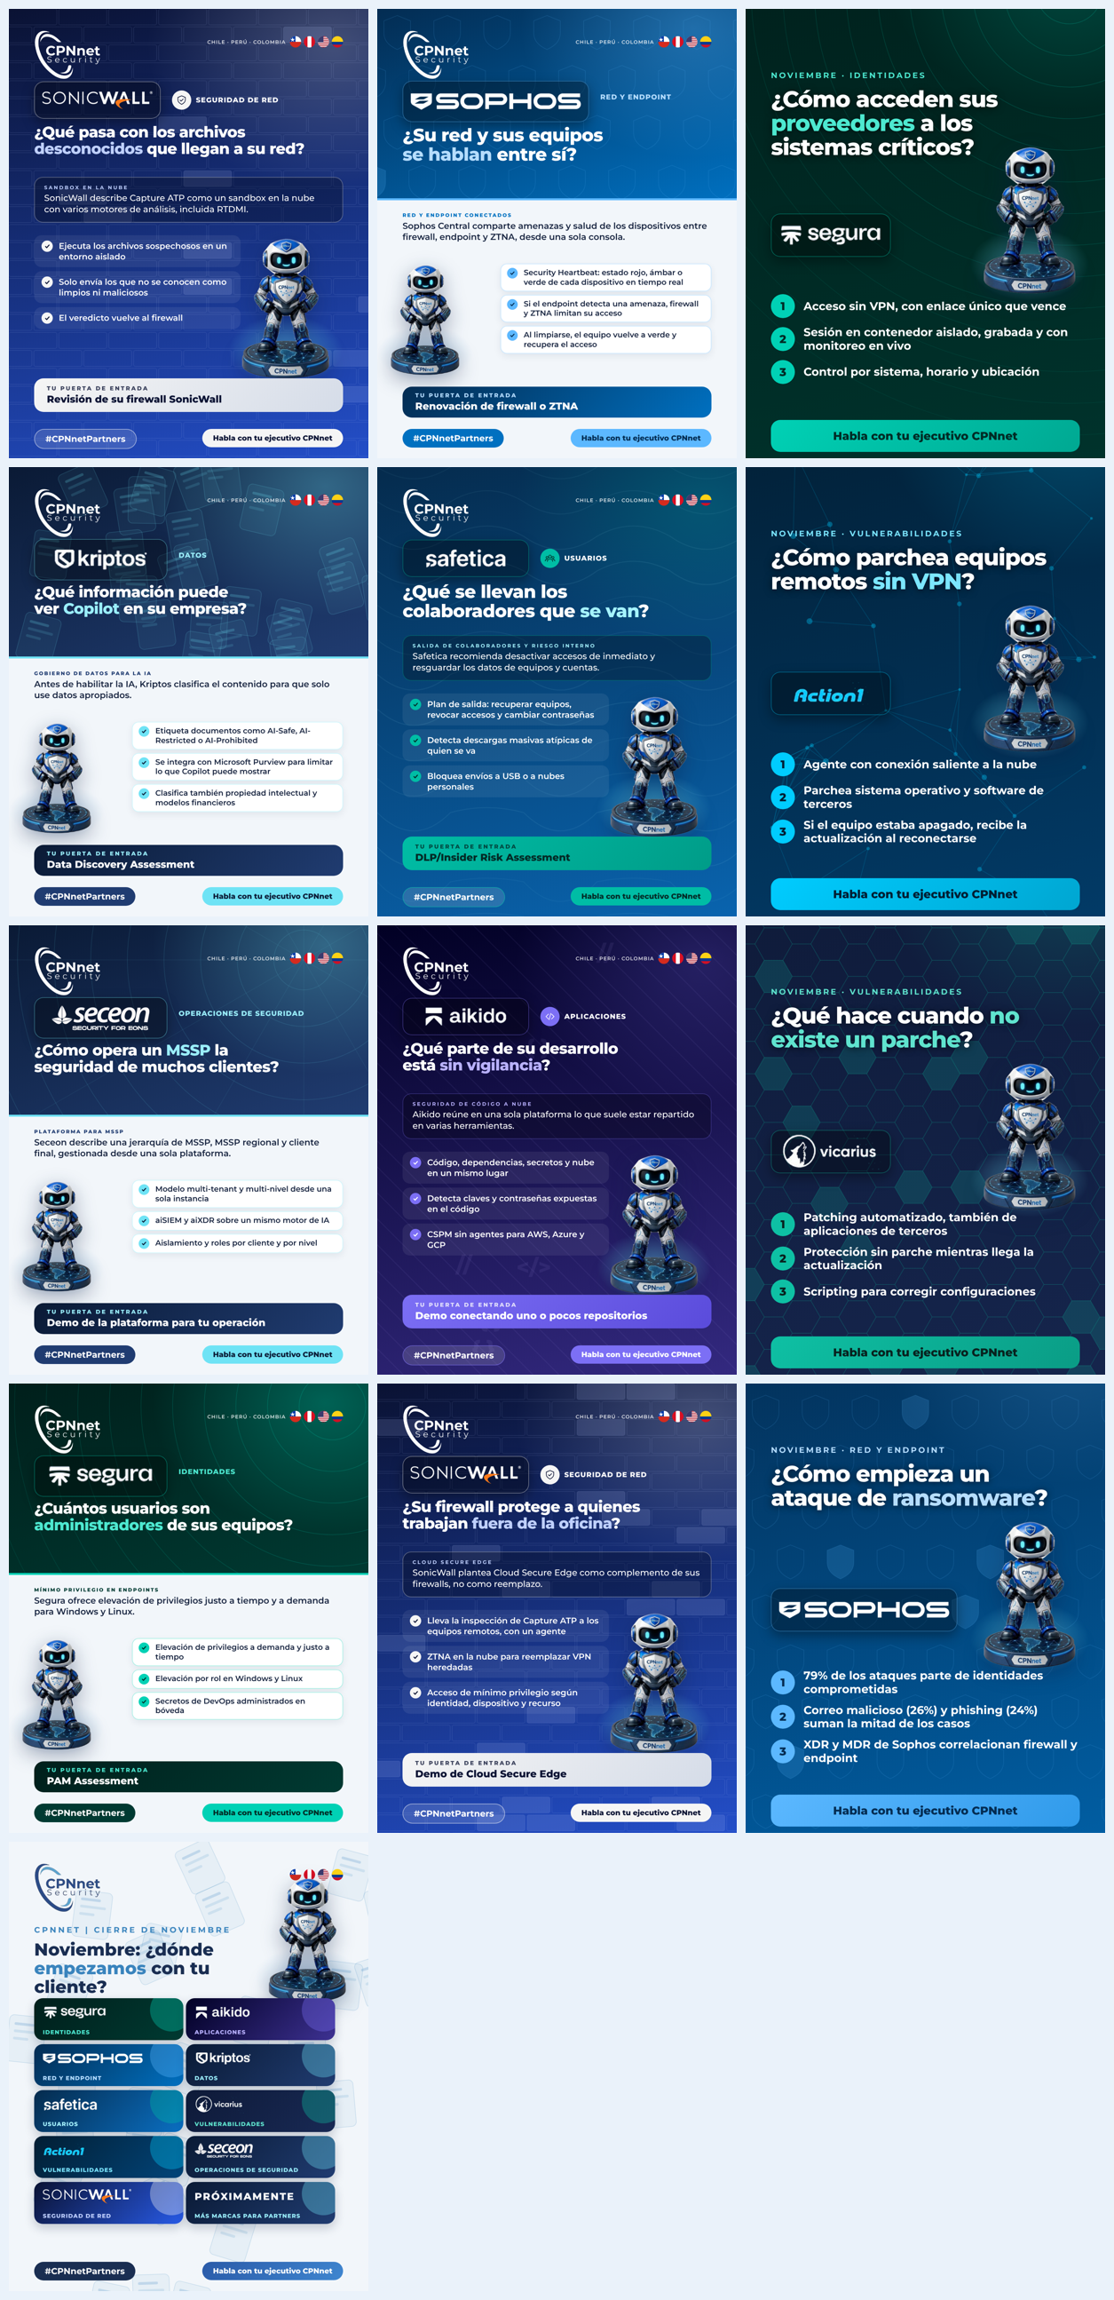
CPNnet Security · Partners
Grilla de noviembre 2026
13 piezas · lunes, miércoles y viernes (viernes = reel)
Segura · Aikido · Sophos · Kriptos · Safetica · Vicarius · Action1 · Seceon · SonicWall
Una pieza por página, con su texto y sus fuentes

Slide 2
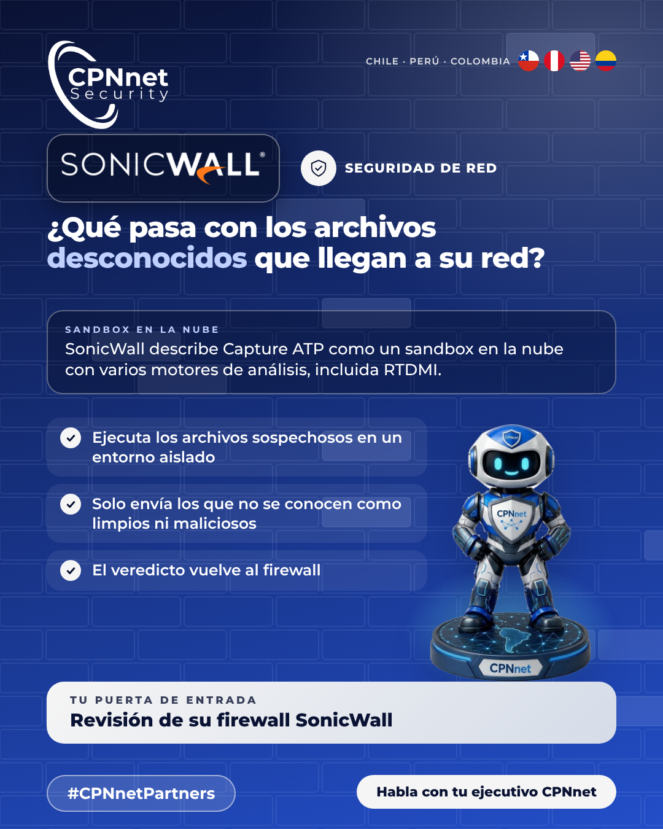
01 · Lun 2 nov · Post
SonicWall · Sandbox en la nube
TEXTO PARA INSTAGRAM Y LINKEDIN
¿Qué pasa con los archivos desconocidos que llegan a su red?
SonicWall describe Capture ATP como un sandbox en la nube con varios motores de análisis, incluida RTDMI.
• Ejecuta los archivos sospechosos en un entorno aislado
• Solo envía los que no se conocen como limpios ni maliciosos
• El veredicto vuelve al firewall
Puerta de entrada: Revisión de su firewall SonicWall. Habla con tu ejecutivo CPNnet.
#CPNnetPartners #CPNnetSecurity
Fuentes: sonicwall.com/blog/inside-cloud-sandbox-how-capture-atp-works
Notes:
¿Qué pasa con los archivos desconocidos que llegan a su red?
SonicWall describe Capture ATP como un sandbox en la nube con varios motores de análisis, incluida RTDMI.
• Ejecuta los archivos sospechosos en un entorno aislado
• Solo envía los que no se conocen como limpios ni maliciosos
• El veredicto vuelve al firewall
Puerta de entrada: Revisión de su firewall SonicWall. Habla con tu ejecutivo CPNnet.
#CPNnetPartners #CPNnetSecurity

Slide 3
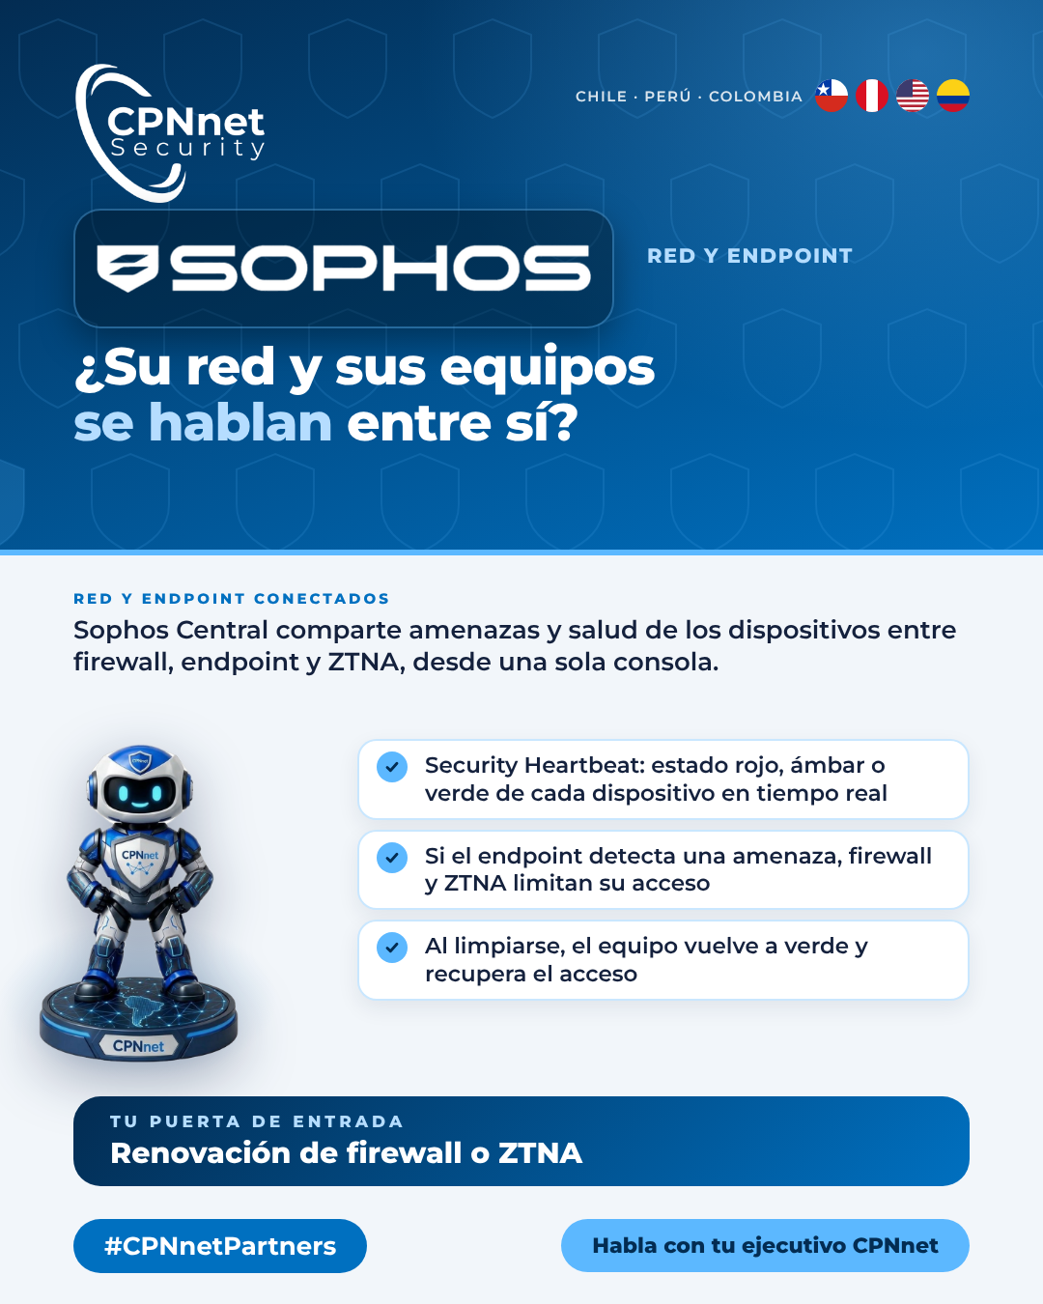
02 · Mié 4 nov · Post
Sophos · Red y endpoint conectados
TEXTO PARA INSTAGRAM Y LINKEDIN
¿Su red y sus equipos se hablan entre sí?
Sophos Central comparte amenazas y salud de los dispositivos entre firewall, endpoint y ZTNA, desde una sola consola.
• Security Heartbeat: estado rojo, ámbar o verde de cada dispositivo en tiempo real
• Si el endpoint detecta una amenaza, firewall y ZTNA limitan su acceso
• Al limpiarse, el equipo vuelve a verde y recupera el acceso
Puerta de entrada: Renovación de firewall o ZTNA. Habla con tu ejecutivo CPNnet.
#CPNnetPartners #CPNnetSecurity
Fuentes: sophos.com/en-us/blog/synchronized-security-and-security-heartbeat-elevating-cyber-defenses-automatically · sophos.com/en-us/products/zero-trust-network-access
Notes:
¿Su red y sus equipos se hablan entre sí?
Sophos Central comparte amenazas y salud de los dispositivos entre firewall, endpoint y ZTNA, desde una sola consola.
• Security Heartbeat: estado rojo, ámbar o verde de cada dispositivo en tiempo real
• Si el endpoint detecta una amenaza, firewall y ZTNA limitan su acceso
• Al limpiarse, el equipo vuelve a verde y recupera el acceso
Puerta de entrada: Renovación de firewall o ZTNA. Habla con tu ejecutivo CPNnet.
#CPNnetPartners #CPNnetSecurity

Slide 4
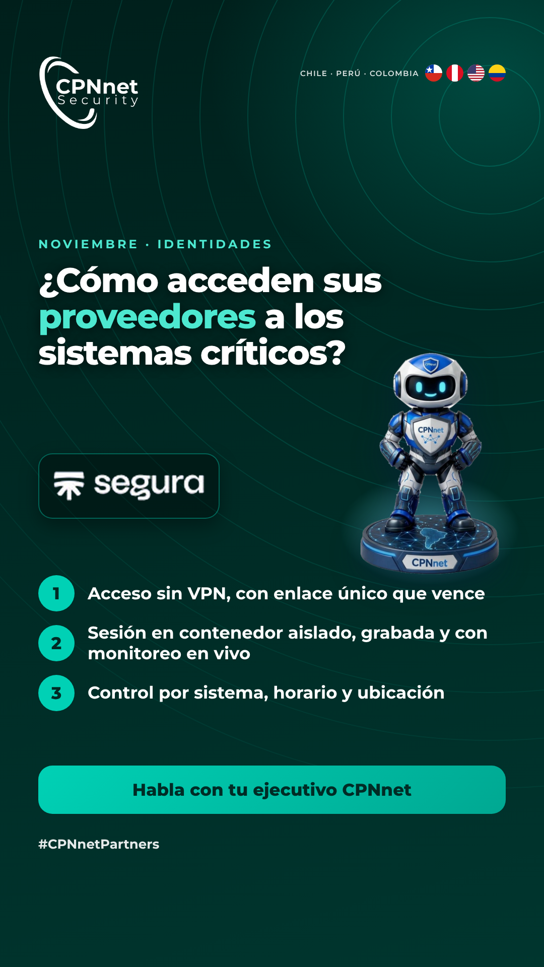
03 · Vie 6 nov · Reel
Segura · Acceso de terceros
TEXTO PARA INSTAGRAM Y LINKEDIN
GUION DEL REEL (18 s)
Gancho: ¿Cómo acceden sus proveedores a los sistemas críticos?
1. Acceso sin VPN, con enlace único que vence
2. Sesión en contenedor aislado, grabada y con monitoreo en vivo
3. Control por sistema, horario y ubicación
Cierre: Habla con tu ejecutivo CPNnet.
TEXTO DE PUBLICACIÓN
¿Cómo acceden sus proveedores a los sistemas críticos?
Segura propone reemplazar las VPN tradicionales por acceso desde el navegador, con la sesión grabada.
• Acceso sin VPN, con enlace único que vence
• Sesión en contenedor aislado, grabada y con monitoreo en vivo
• Control por sistema, horario y ubicación
Puerta de entrada: Revisión de accesos de terceros. Habla con tu ejecutivo CPNnet.
#CPNnetPartners #CPNnetSecurity
Fuentes: segura.security/products/domum-remote-access/ · segura.security/post/replacing-traditional-vpns-with-segura-domum/
Notes:
GUION DEL REEL (18 s)
Gancho: ¿Cómo acceden sus proveedores a los sistemas críticos?
1. Acceso sin VPN, con enlace único que vence
2. Sesión en contenedor aislado, grabada y con monitoreo en vivo
3. Control por sistema, horario y ubicación
Cierre: Habla con tu ejecutivo CPNnet.
TEXTO DE PUBLICACIÓN
¿Cómo acceden sus proveedores a los sistemas críticos?
Segura propone reemplazar las VPN tradicionales por acceso desde el navegador, con la sesión grabada.
• Acceso sin VPN, con enlace único que vence
• Sesión en contenedor aislado, grabada y con monitoreo en vivo
• Control por sistema, horario y ubicación
Puerta de entrada: Revisión de accesos de terceros. Habla con tu ejecutivo CPNnet.
#CPNnetPartners #CPNnetSecurity

Slide 5
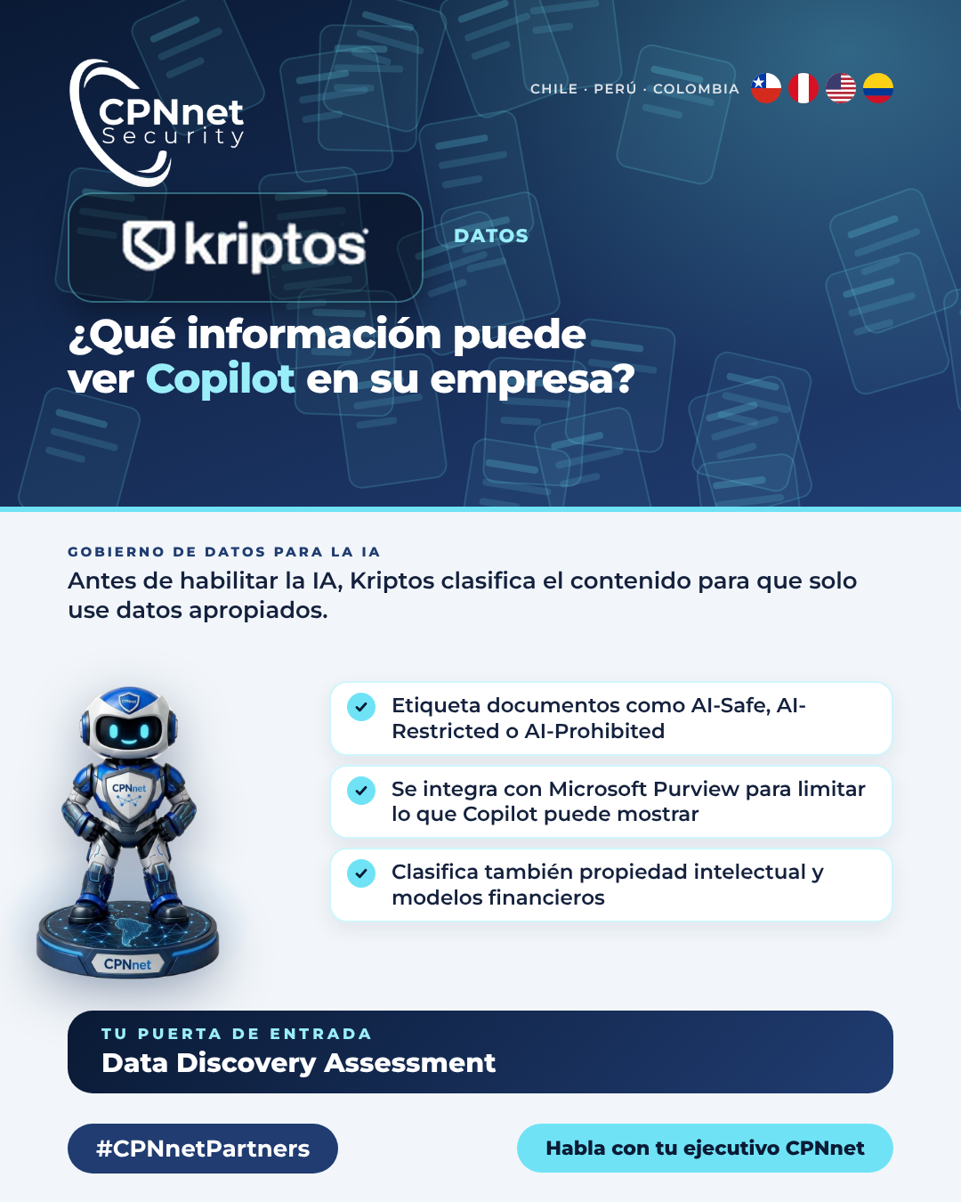
04 · Lun 9 nov · Post
Kriptos · Gobierno de datos para la IA
TEXTO PARA INSTAGRAM Y LINKEDIN
¿Qué información puede ver Copilot en su empresa?
Antes de habilitar la IA, Kriptos clasifica el contenido para que solo use datos apropiados.
• Etiqueta documentos como AI-Safe, AI-Restricted o AI-Prohibited
• Se integra con Microsoft Purview para limitar lo que Copilot puede mostrar
• Clasifica también propiedad intelectual y modelos financieros
Puerta de entrada: Data Discovery Assessment. Habla con tu ejecutivo CPNnet.
#CPNnetPartners #CPNnetSecurity
Fuentes: kriptos.io/platform/data-classification-with-ai-driven · kriptos.io/secure-microsoft-365
Notes:
¿Qué información puede ver Copilot en su empresa?
Antes de habilitar la IA, Kriptos clasifica el contenido para que solo use datos apropiados.
• Etiqueta documentos como AI-Safe, AI-Restricted o AI-Prohibited
• Se integra con Microsoft Purview para limitar lo que Copilot puede mostrar
• Clasifica también propiedad intelectual y modelos financieros
Puerta de entrada: Data Discovery Assessment. Habla con tu ejecutivo CPNnet.
#CPNnetPartners #CPNnetSecurity

Slide 6
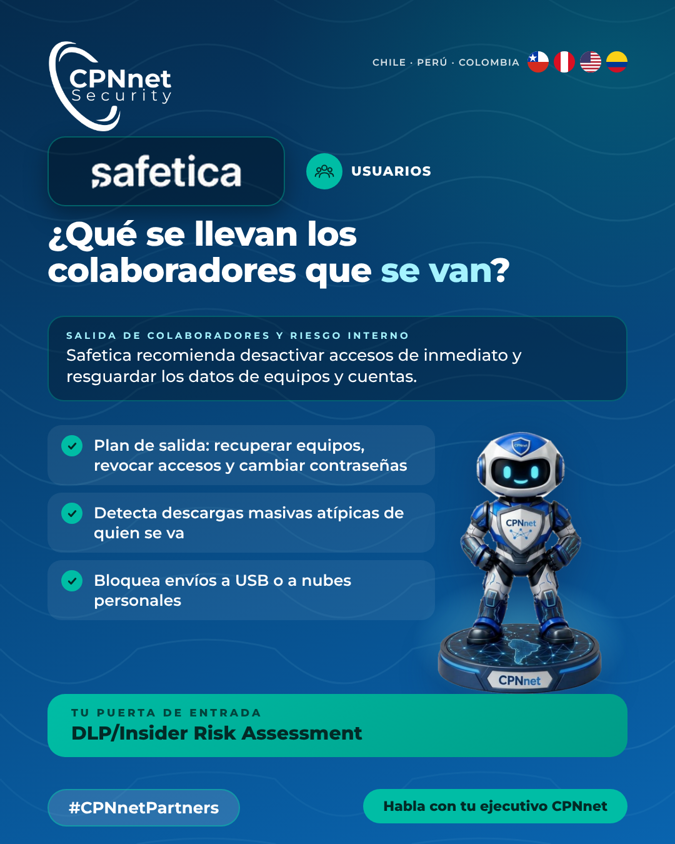
05 · Mié 11 nov · Post
Safetica · Salida de colaboradores y riesgo interno
TEXTO PARA INSTAGRAM Y LINKEDIN
¿Qué se llevan los colaboradores que se van?
Safetica recomienda desactivar accesos de inmediato y resguardar los datos de equipos y cuentas.
• Plan de salida: recuperar equipos, revocar accesos y cambiar contraseñas
• Detecta descargas masivas atípicas de quien se va
• Bloquea envíos a USB o a nubes personales
Puerta de entrada: DLP/Insider Risk Assessment. Habla con tu ejecutivo CPNnet.
#CPNnetPartners #CPNnetSecurity
Fuentes: safetica.com/resources/blogs/departing-employees-how-to-set-offboarding-processes-and-policies · safetica.com/solutions/insider-threat
Notes:
¿Qué se llevan los colaboradores que se van?
Safetica recomienda desactivar accesos de inmediato y resguardar los datos de equipos y cuentas.
• Plan de salida: recuperar equipos, revocar accesos y cambiar contraseñas
• Detecta descargas masivas atípicas de quien se va
• Bloquea envíos a USB o a nubes personales
Puerta de entrada: DLP/Insider Risk Assessment. Habla con tu ejecutivo CPNnet.
#CPNnetPartners #CPNnetSecurity

Slide 7
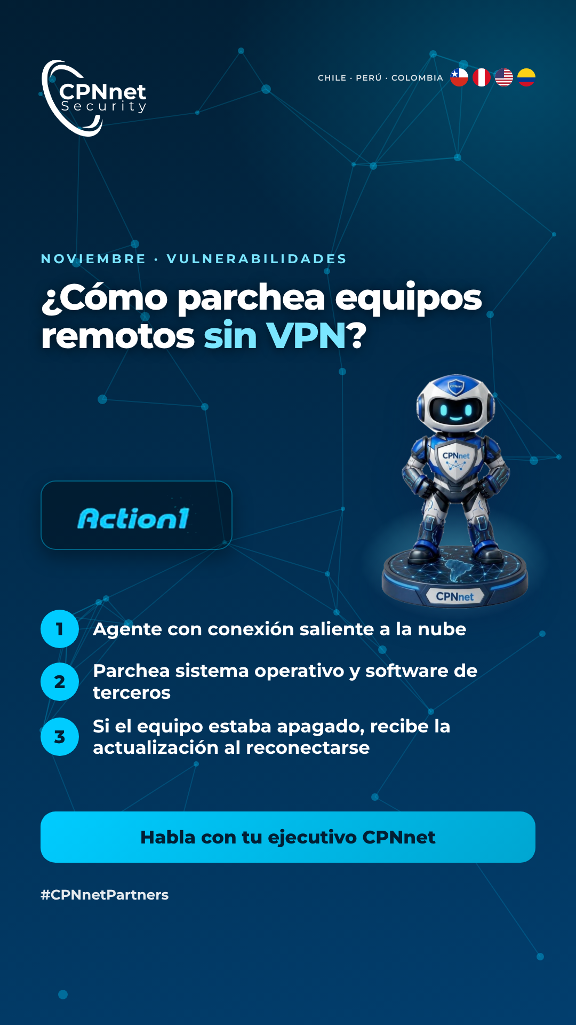
06 · Vie 13 nov · Reel
Action1 · Gestión de parches
TEXTO PARA INSTAGRAM Y LINKEDIN
GUION DEL REEL (18 s)
Gancho: ¿Cómo parchea equipos remotos sin VPN?
1. Agente con conexión saliente a la nube
2. Parchea sistema operativo y software de terceros
3. Si el equipo estaba apagado, recibe la actualización al reconectarse
Cierre: Habla con tu ejecutivo CPNnet.
TEXTO DE PUBLICACIÓN
¿Cómo parchea equipos remotos sin VPN?
Action1 se administra desde el navegador y sus agentes se conectan a la nube: sin VPN ni servidor local.
• Agente con conexión saliente a la nube
• Parchea sistema operativo y software de terceros
• Si el equipo estaba apagado, recibe la actualización al reconectarse
Puerta de entrada: Assessment de patch compliance. Habla con tu ejecutivo CPNnet.
#CPNnetPartners #CPNnetSecurity
Fuentes: action1.com/patch-management/cloud/ · action1.com/patch-management/third-party-patching/
Notes:
GUION DEL REEL (18 s)
Gancho: ¿Cómo parchea equipos remotos sin VPN?
1. Agente con conexión saliente a la nube
2. Parchea sistema operativo y software de terceros
3. Si el equipo estaba apagado, recibe la actualización al reconectarse
Cierre: Habla con tu ejecutivo CPNnet.
TEXTO DE PUBLICACIÓN
¿Cómo parchea equipos remotos sin VPN?
Action1 se administra desde el navegador y sus agentes se conectan a la nube: sin VPN ni servidor local.
• Agente con conexión saliente a la nube
• Parchea sistema operativo y software de terceros
• Si el equipo estaba apagado, recibe la actualización al reconectarse
Puerta de entrada: Assessment de patch compliance. Habla con tu ejecutivo CPNnet.
#CPNnetPartners #CPNnetSecurity

Slide 8
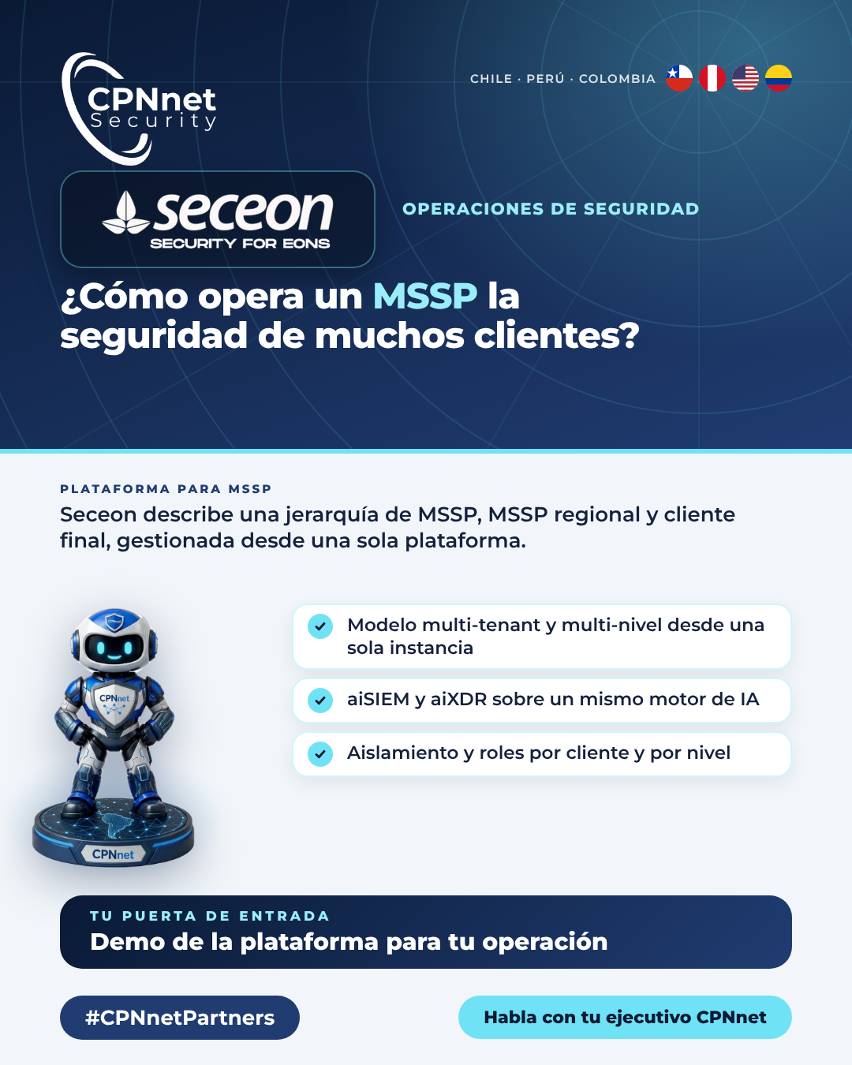
07 · Lun 16 nov · Post
Seceon · Plataforma para MSSP
TEXTO PARA INSTAGRAM Y LINKEDIN
¿Cómo opera un MSSP la seguridad de muchos clientes?
Seceon describe una jerarquía de MSSP, MSSP regional y cliente final, gestionada desde una sola plataforma.
• Modelo multi-tenant y multi-nivel desde una sola instancia
• aiSIEM y aiXDR sobre un mismo motor de IA
• Aislamiento y roles por cliente y por nivel
Puerta de entrada: Demo de la plataforma para tu operación. Habla con tu ejecutivo CPNnet.
#CPNnetPartners #CPNnetSecurity
Fuentes: seceon.com/seceon-aimssp-providing-best-mssp-experience/ · seceon.com/cybersecurity-platform-for-mssps/
Notes:
¿Cómo opera un MSSP la seguridad de muchos clientes?
Seceon describe una jerarquía de MSSP, MSSP regional y cliente final, gestionada desde una sola plataforma.
• Modelo multi-tenant y multi-nivel desde una sola instancia
• aiSIEM y aiXDR sobre un mismo motor de IA
• Aislamiento y roles por cliente y por nivel
Puerta de entrada: Demo de la plataforma para tu operación. Habla con tu ejecutivo CPNnet.
#CPNnetPartners #CPNnetSecurity

Slide 9
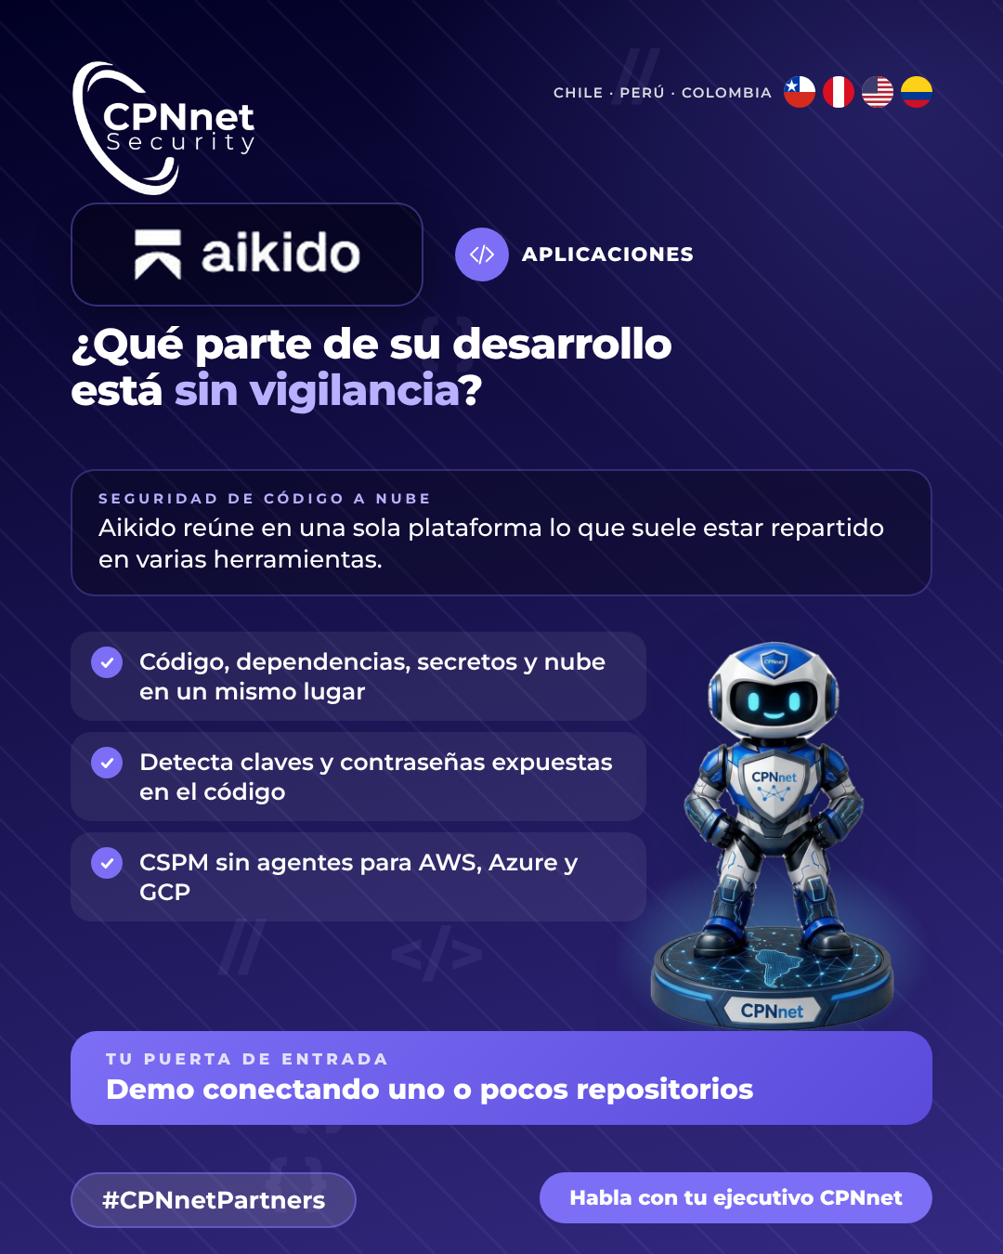
08 · Mié 18 nov · Post
Aikido · Seguridad de código a nube
TEXTO PARA INSTAGRAM Y LINKEDIN
¿Qué parte de su desarrollo está sin vigilancia?
Aikido reúne en una sola plataforma lo que suele estar repartido en varias herramientas.
• Código, dependencias, secretos y nube en un mismo lugar
• Detecta claves y contraseñas expuestas en el código
• CSPM sin agentes para AWS, Azure y GCP
Puerta de entrada: Demo conectando uno o pocos repositorios. Habla con tu ejecutivo CPNnet.
#CPNnetPartners #CPNnetSecurity
Fuentes: aikido.dev/platform/code · aikido.dev/cloud/cloud-posture-management-cspm
Notes:
¿Qué parte de su desarrollo está sin vigilancia?
Aikido reúne en una sola plataforma lo que suele estar repartido en varias herramientas.
• Código, dependencias, secretos y nube en un mismo lugar
• Detecta claves y contraseñas expuestas en el código
• CSPM sin agentes para AWS, Azure y GCP
Puerta de entrada: Demo conectando uno o pocos repositorios. Habla con tu ejecutivo CPNnet.
#CPNnetPartners #CPNnetSecurity

Slide 10
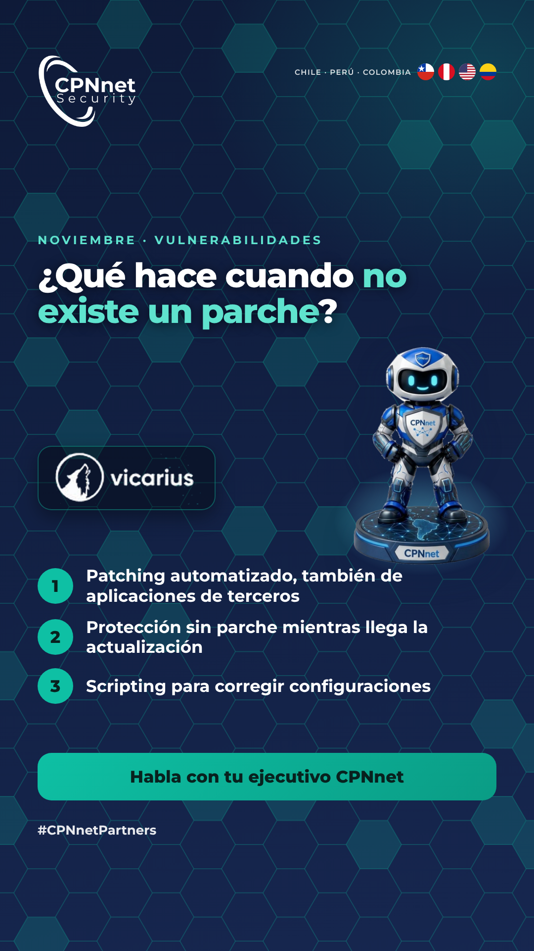
09 · Vie 20 nov · Reel
Vicarius · Remediación de vulnerabilidades
TEXTO PARA INSTAGRAM Y LINKEDIN
GUION DEL REEL (18 s)
Gancho: ¿Qué hace cuando no existe un parche?
1. Patching automatizado, también de aplicaciones de terceros
2. Protección sin parche mientras llega la actualización
3. Scripting para corregir configuraciones
Cierre: Habla con tu ejecutivo CPNnet.
TEXTO DE PUBLICACIÓN
¿Qué hace cuando no existe un parche?
vRx cubre Windows, macOS y Linux y puede proteger una aplicación vulnerable mientras llega la actualización.
• Patching automatizado, también de aplicaciones de terceros
• Protección sin parche mientras llega la actualización
• Scripting para corregir configuraciones
Puerta de entrada: Assessment de remediación. Habla con tu ejecutivo CPNnet.
#CPNnetPartners #CPNnetSecurity
Fuentes: vicarius.io/features/patch-management · vicarius.io/articles/third-party-patch-management-in-2026-full-guide
Notes:
GUION DEL REEL (18 s)
Gancho: ¿Qué hace cuando no existe un parche?
1. Patching automatizado, también de aplicaciones de terceros
2. Protección sin parche mientras llega la actualización
3. Scripting para corregir configuraciones
Cierre: Habla con tu ejecutivo CPNnet.
TEXTO DE PUBLICACIÓN
¿Qué hace cuando no existe un parche?
vRx cubre Windows, macOS y Linux y puede proteger una aplicación vulnerable mientras llega la actualización.
• Patching automatizado, también de aplicaciones de terceros
• Protección sin parche mientras llega la actualización
• Scripting para corregir configuraciones
Puerta de entrada: Assessment de remediación. Habla con tu ejecutivo CPNnet.
#CPNnetPartners #CPNnetSecurity

Slide 11
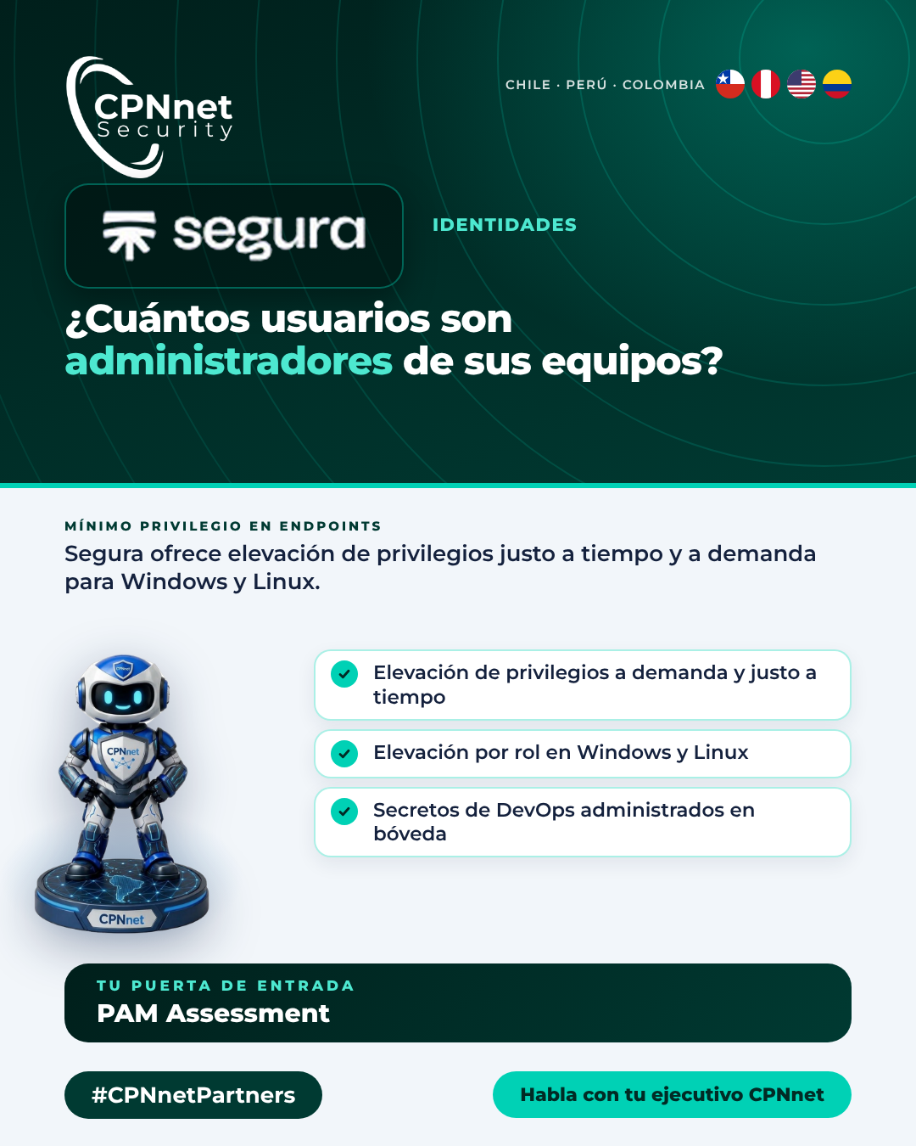
10 · Lun 23 nov · Post
Segura · Mínimo privilegio en endpoints
TEXTO PARA INSTAGRAM Y LINKEDIN
¿Cuántos usuarios son administradores de sus equipos?
Segura ofrece elevación de privilegios justo a tiempo y a demanda para Windows y Linux.
• Elevación de privilegios a demanda y justo a tiempo
• Elevación por rol en Windows y Linux
• Secretos de DevOps administrados en bóveda
Puerta de entrada: PAM Assessment. Habla con tu ejecutivo CPNnet.
#CPNnetPartners #CPNnetSecurity
Fuentes: segura.security/products/devops-secret-manager/ · segura.security (Endpoint Privilege Manager)
Notes:
¿Cuántos usuarios son administradores de sus equipos?
Segura ofrece elevación de privilegios justo a tiempo y a demanda para Windows y Linux.
• Elevación de privilegios a demanda y justo a tiempo
• Elevación por rol en Windows y Linux
• Secretos de DevOps administrados en bóveda
Puerta de entrada: PAM Assessment. Habla con tu ejecutivo CPNnet.
#CPNnetPartners #CPNnetSecurity

Slide 12
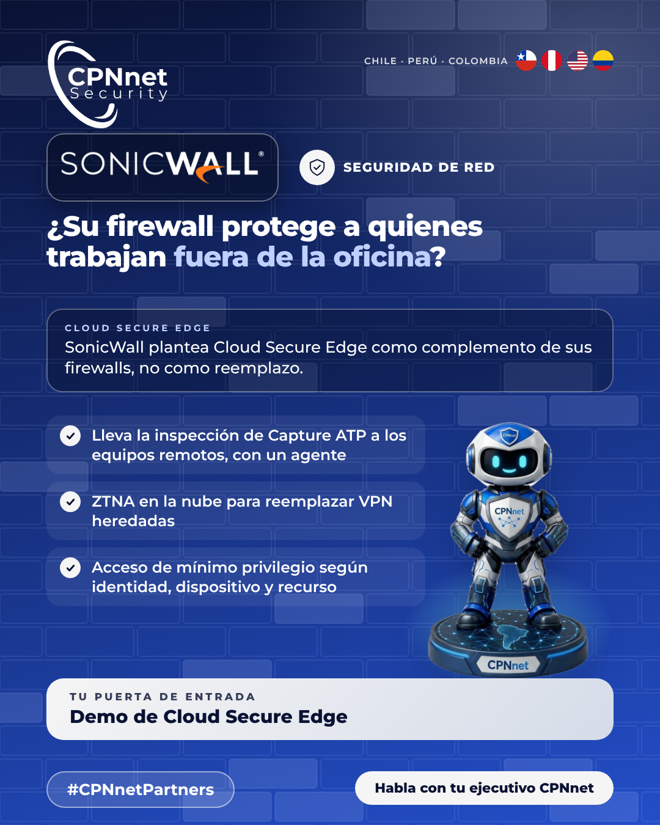
11 · Mié 25 nov · Post
SonicWall · Cloud Secure Edge
TEXTO PARA INSTAGRAM Y LINKEDIN
¿Su firewall protege a quienes trabajan fuera de la oficina?
SonicWall plantea Cloud Secure Edge como complemento de sus firewalls, no como reemplazo.
• Lleva la inspección de Capture ATP a los equipos remotos, con un agente
• ZTNA en la nube para reemplazar VPN heredadas
• Acceso de mínimo privilegio según identidad, dispositivo y recurso
Puerta de entrada: Demo de Cloud Secure Edge. Habla con tu ejecutivo CPNnet.
#CPNnetPartners #CPNnetSecurity
Fuentes: sonicwall.com/blog/how-sonicwall-cloud-secure-edge-extends-capture-atp-beyond-the-firewall · sonicwall.com/products/cloud-secure-edge
Notes:
¿Su firewall protege a quienes trabajan fuera de la oficina?
SonicWall plantea Cloud Secure Edge como complemento de sus firewalls, no como reemplazo.
• Lleva la inspección de Capture ATP a los equipos remotos, con un agente
• ZTNA en la nube para reemplazar VPN heredadas
• Acceso de mínimo privilegio según identidad, dispositivo y recurso
Puerta de entrada: Demo de Cloud Secure Edge. Habla con tu ejecutivo CPNnet.
#CPNnetPartners #CPNnetSecurity

Slide 13
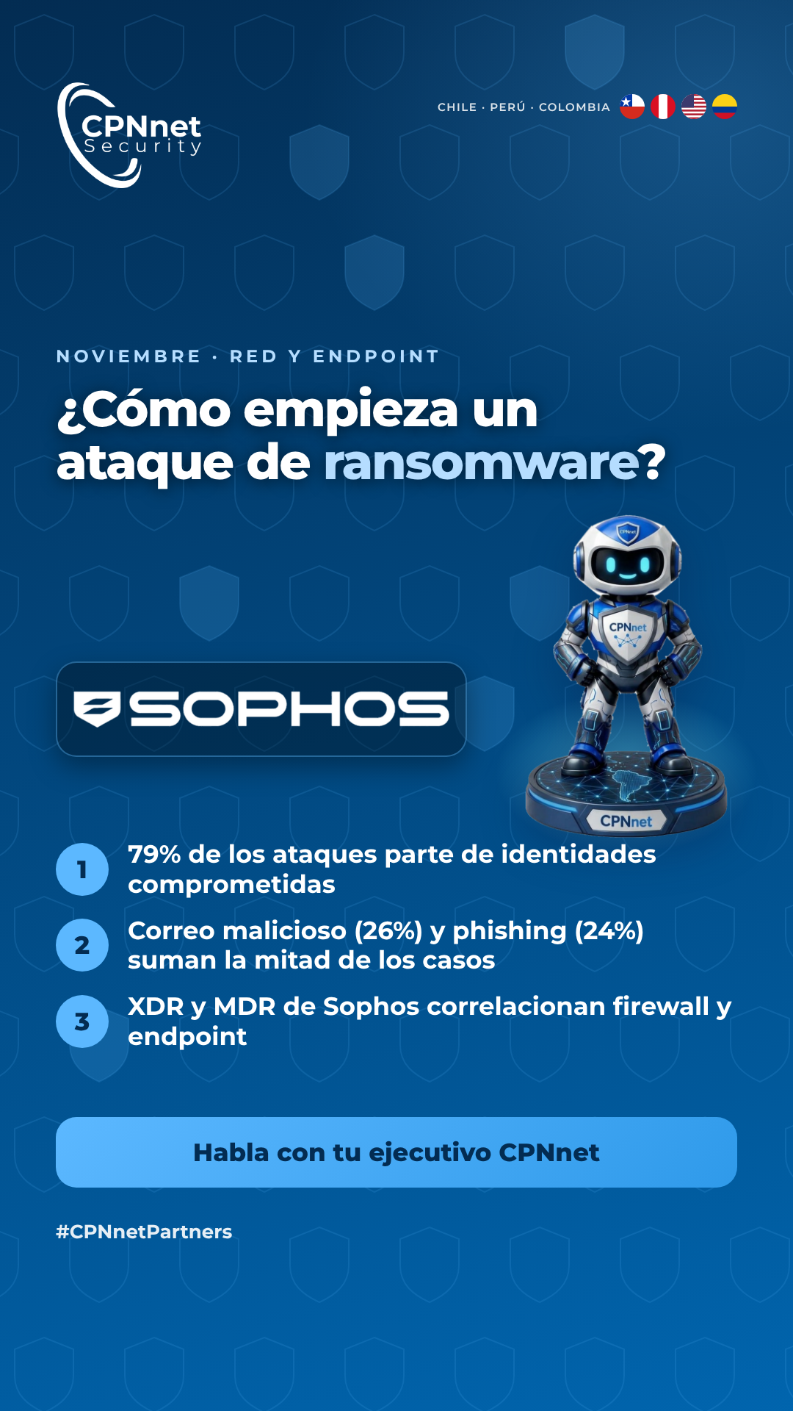
12 · Vie 27 nov · Reel
Sophos · State of Ransomware 2026
TEXTO PARA INSTAGRAM Y LINKEDIN
GUION DEL REEL (18 s)
Gancho: ¿Cómo empieza un ataque de ransomware?
1. 79% de los ataques parte de identidades comprometidas
2. Correo malicioso (26%) y phishing (24%) suman la mitad de los casos
3. XDR y MDR de Sophos correlacionan firewall y endpoint
Cierre: Habla con tu ejecutivo CPNnet.
TEXTO DE PUBLICACIÓN
¿Cómo empieza un ataque de ransomware?
Informe global de Sophos 2026, con 2.158 organizaciones de 17 países, incluido Chile.
• 79% de los ataques parte de identidades comprometidas
• Correo malicioso (26%) y phishing (24%) suman la mitad de los casos
• XDR y MDR de Sophos correlacionan firewall y endpoint
Puerta de entrada: Revisión de identidades, firewall y respuesta. Habla con tu ejecutivo CPNnet.
#CPNnetPartners #CPNnetSecurity
Fuentes: sophos.com/en-us/press/press-releases/2026/07/79-percent-ransomware-attacks-originate-from-compromised-identities · sophos.com/en-us/blog/sophos-state-of-ransomware-2026
Notes:
GUION DEL REEL (18 s)
Gancho: ¿Cómo empieza un ataque de ransomware?
1. 79% de los ataques parte de identidades comprometidas
2. Correo malicioso (26%) y phishing (24%) suman la mitad de los casos
3. XDR y MDR de Sophos correlacionan firewall y endpoint
Cierre: Habla con tu ejecutivo CPNnet.
TEXTO DE PUBLICACIÓN
¿Cómo empieza un ataque de ransomware?
Informe global de Sophos 2026, con 2.158 organizaciones de 17 países, incluido Chile.
• 79% de los ataques parte de identidades comprometidas
• Correo malicioso (26%) y phishing (24%) suman la mitad de los casos
• XDR y MDR de Sophos correlacionan firewall y endpoint
Puerta de entrada: Revisión de identidades, firewall y respuesta. Habla con tu ejecutivo CPNnet.
#CPNnetPartners #CPNnetSecurity

Slide 14
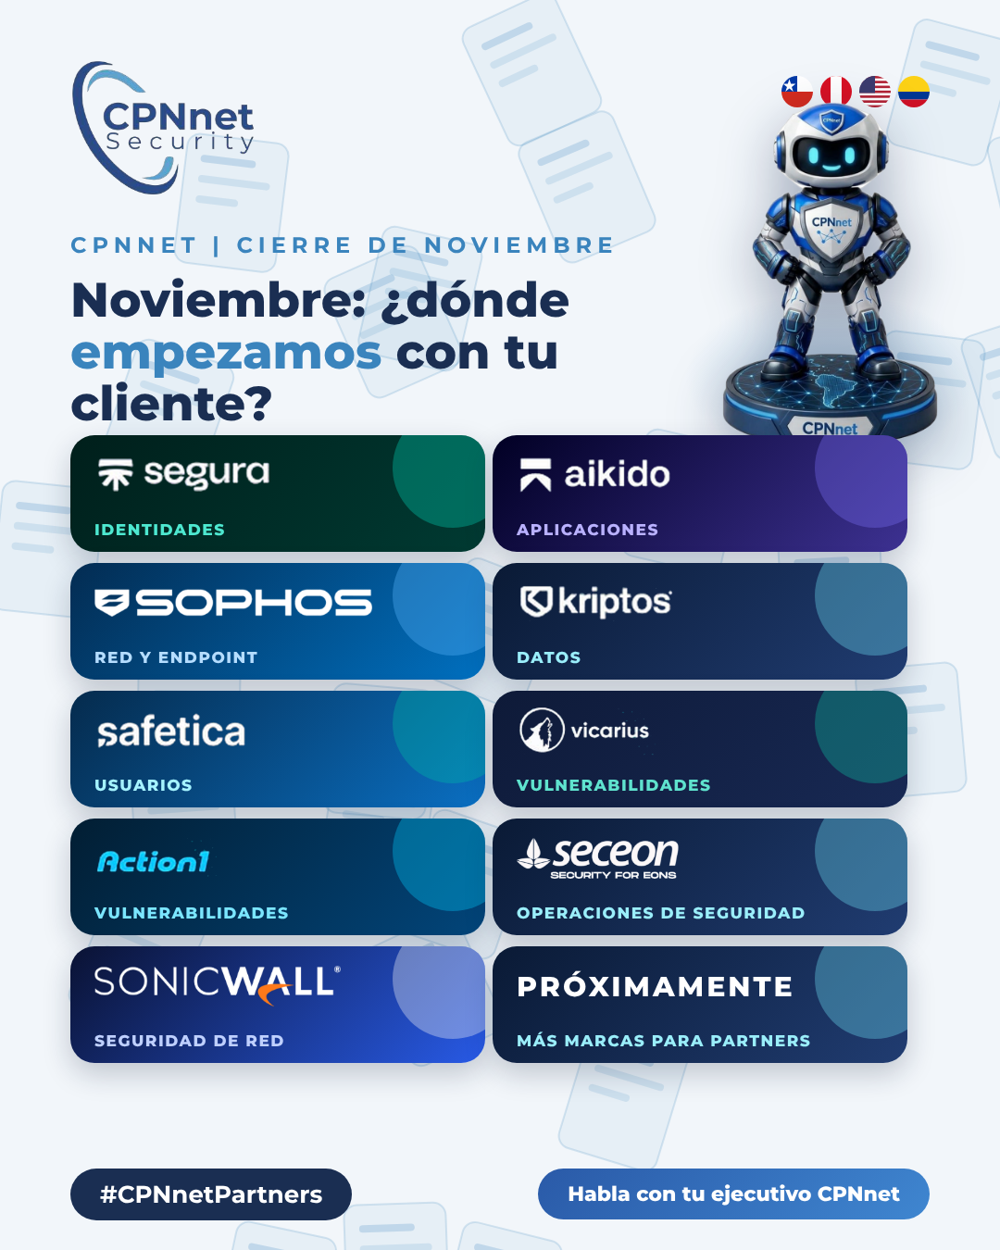
13 · Lun 30 nov · Post
Cierre de noviembre · las marcas del mes
TEXTO PARA INSTAGRAM Y LINKEDIN
Noviembre: ¿dónde empezamos con tu cliente?
Este mes recorrimos Segura, Aikido, Sophos, Kriptos, Safetica, Vicarius, Action1, Seceon y SonicWall.
Habla con tu ejecutivo CPNnet y elijamos juntos por dónde empezar.
#CPNnetPartners #CPNnetSecurity
Fuentes: Resumen de las piezas del mes
Notes:
Noviembre: ¿dónde empezamos con tu cliente?
Este mes recorrimos Segura, Aikido, Sophos, Kriptos, Safetica, Vicarius, Action1, Seceon y SonicWall.
Habla con tu ejecutivo CPNnet y elijamos juntos por dónde empezar.
#CPNnetPartners #CPNnetSecurity

